Slide 1
TIẾNG VIỆT 3
Tập 1
Tuần 2
Góc sáng tạo: Em Là học sinh lớp 3

Slide 2


KHỞI ĐỘNG
Nghe bài hát:
Chào buổi sáng

Slide 3


Slide 4
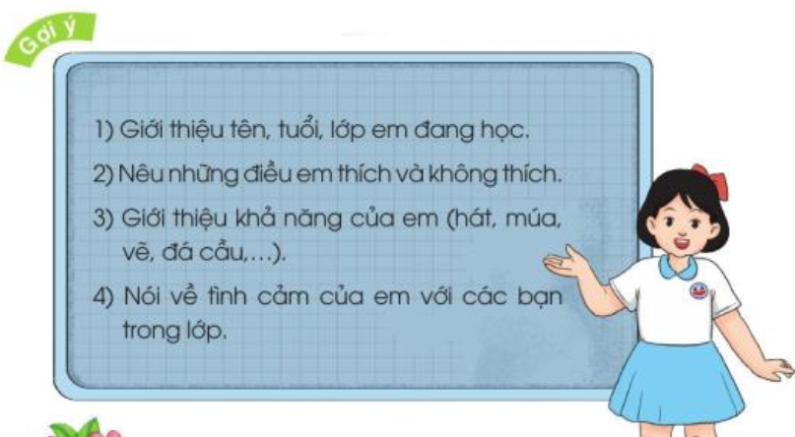

Slide 5

Tôi không thích hát lắm ,vì tôi hát không hay
Tôi đá bóng khá giỏi.Đánh cầu lông là sở trường của tôi.Tôi cũng biết vẽ tranh về quê hương
Tôi thích nhất là được đi tắm bể bơi và đi thăm vườn bách thú.Tôi thích học môn Toán
Tôi là Nguyễn Hũng Dũng. Năm nay, tôi 8 tuổi,học lớp 3E trường Tiểu học Cát Bi
Tôi luôn yêu mến các bạn trong lớp mình.Chúng ta cùng nhau cố gắng học tập tốt các bạn nhé

Slide 6

Học sinh viết bài vào vở

Slide 7
Viết một đoạn tự giới thiệu về em
Xin chào các bạn! Tớ là Nam, năm nay tớ 8 tuổi. Tớ là học sinh lớp 3C. Tớ thích nhất là thể thao. Bộ môn sở trường của tớ là bơi lội. Ngoài ra tớ rất thích đọc truyện tranh. Cuối tuần thì tớ thích được đạp xe đạp ở công viên cùng ra đình.Tớ đã biết chơi đá bóng.Môn cờ vua là tớ được mọi người nhận xét là chơi giỏi.Tớ rất vui khi được làm quen, kết bạn với mọi người. Tớ hi vọng chúng ta sẽ cùng nhau cố gắng học thật tốt trong năm học này nhé!

Slide 8
Viết một đoạn tự giới thiệu về em
Chào các bạn! Tớ tên là Mỹ Linh, tớ 8 tuổi, học lớp 3C. Tớ thích nghe nhạc, đọc sách và xem phim hoạt hình. Tớ không thích những bộ phim hành động. Tớ có thể làm thơ và vẽ tranh. Tớ rất vui vì được học cùng lớp với các bạn. Tớ rất yêu quý các bạn! Chúng ta sẽ cùng nhau cố gắng học thật tốt trong năm học này nhé!

